Slide 1



準備迎接世界盃： 深度解析最佳化
華盛頓州西雅圖市 2025年10月2日

Slide 2


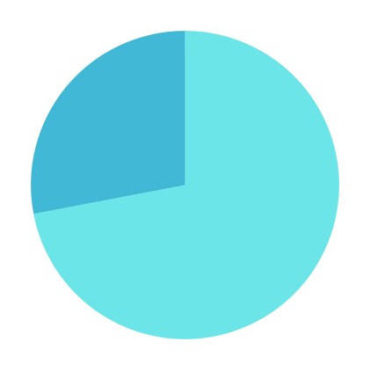
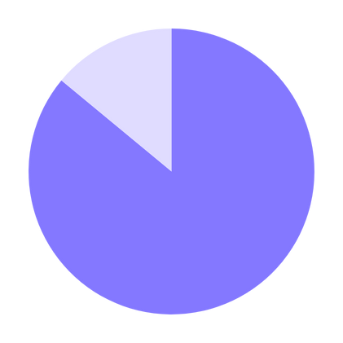
為何投資本地SEO？
相關性
距離
知名度
46%
72%
86%
的搜尋中與位置有關
的消費者在搜尋本地商家後，會前往五英里範圍內的店鋪
的消費者使用谷歌地圖尋找本地商家

Slide 3

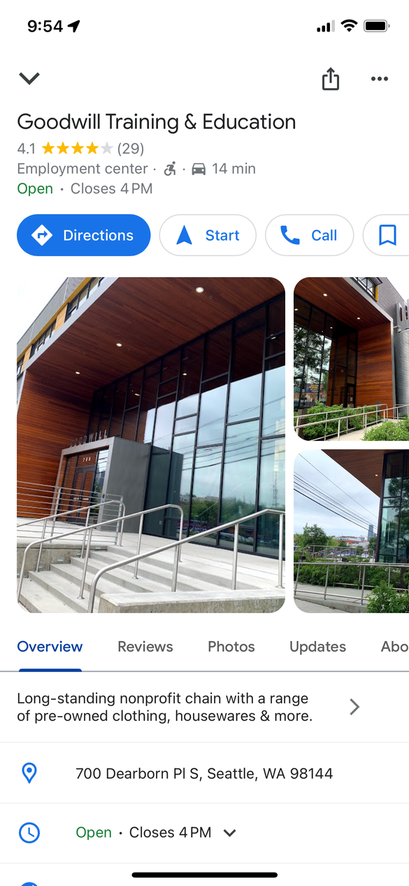
谷歌商家資料
什麼是谷歌商家資料？
展示商家及其服務的核心資訊
名稱
地址
電話
網站
營業時間（保持最新資訊！）
突顯評價、菜單及其他賣點
本地搜尋結果和谷歌地圖的必備要素
充分利用零點擊搜尋
向谷歌驗證商家資訊

Slide 4

世界盃第一階段 重述

Slide 5
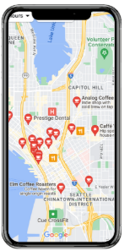
如何列入「附近」搜尋的排名
世界盃流量的重要步驟
最佳化谷歌商家資料至關重要
使用本地地標與片語
包含路線與本地情境
編寫賽事主題的網頁或帖文
添加位置結構化資料
Notes:
適當地稱呼對方姓名
花時間感謝他們的回饋
複述問題或表揚
為造成的不便致歉
提供聯繫方式（如果有問題）

Slide 6

最佳化您的世界盃檔案資料
最佳化谷歌商家資料（GBP）的關鍵在於保持一致
在各平台保持一致的資訊（名稱、地址、電話）
選擇正確類別
定期添加和更新內容
高解析度照片、視訊等
包含世界盃主題的更新與照片
及時更新：
營業時間（包含比賽及節假日時間）
聯絡資訊
在簡介部分使用全部750個字元
包含產品圖片及描述
包含相關關鍵字
Notes:
適當地稱呼對方姓名
花時間感謝他們的回饋
複述問題或表揚
為造成的不便致歉
提供聯繫方式（如果有問題）

Slide 7
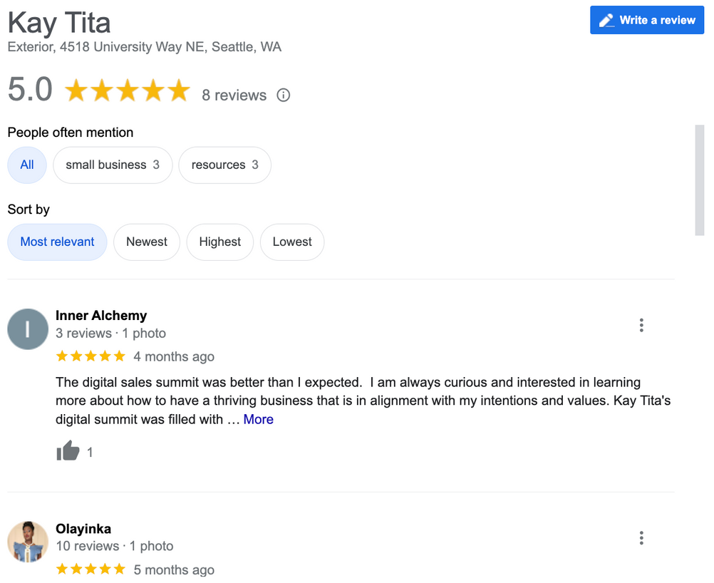
評論的重要性
近九成用戶對陌生人的線上評論與親友的評價同樣信任
谷歌優先展示具有評價的商家檔案
徵求具體回饋
簡化流程
回覆所有評論
使用關鍵字回覆盡可能最多的評論
突顯好評
使用工具和服務
持續的評價比一次性的爆發更有價值
Notes:
適當地稱呼對方姓名
花時間感謝他們的回饋
複述問題或表揚
為造成的不便致歉
提供聯繫方式（如果有問題）

Slide 8








本地引用
商家名稱、地址和電話號碼在各種本地名錄、網站及社交平台上受到提及，可提高在特定地理區域內的線上知名度和可信度。

Slide 9
2026年世界盃 深度解析最佳化

Slide 10
從關鍵字研究入手
從核心主題入手
添加本地意圖
「西雅圖國際區越南河粉」
「西雅圖國際區最佳點心」
「國際區深夜餐飲」
「世紀互聯體育場附近最佳賽前餐飲」
「國際區世界盃觀賽地點」
添加關鍵字：標題標籤、H1標籤、元描述、選單、谷歌商家資料
使用關鍵字收集評價（如：「超愛國際區的越南河粉！」）
建立網頁/貼文，例如：
「西雅圖國際區的五大熱門午餐地點」
「頂級世界盃觀賽派對」

Slide 11

運用「附近」關鍵字
谷歌透過地理位置 + 相關性 + 內容來評定商家排名。
世界盃期間，「附近」+ 「世界盃」的谷歌搜尋量將激增
範例：
「世界盃期間流明球場附近深夜營業商家」
「西雅圖華埠附近觀賽地點」
「世界盃附近美食特惠」
建議商家資料使用的目標詞：
「流明球場附近」
「西雅圖世界盃體育場周邊」
「世界盃期間附近場所」
「流明球場附深夜營業商家」
「西雅圖世界盃周邊咖啡館」
Notes:
上傳照片時，應滿足以下要求：
檔案格式為JPG或PNG
大小在10KB至5MB之間
解析度至少為250×250像素
上傳視訊時，應滿足以下要求：
時間不超過30秒
解析度至少為720p或更高
檔案大小不超過75MB

Slide 12
使用本地地標與片語
谷歌會尋找您內容中的地理資訊。
在網頁中包含路線和本地情境，方法是添加：
嵌入式地圖
行車/公共交通路線
附近地標（例如「靠近國王街車站」）
示例內容：
我們位於西雅圖國際區，步行片刻即可抵達流明球場。世界盃期間，這裡是球迷在體育場附近尋找餐飲的理想之選。
Notes:
上傳照片時，應滿足以下要求：
檔案格式為JPG或PNG
大小在10KB至5MB之間
解析度至少為250×250像素
上傳視訊時，應滿足以下要求：
時間不超過30秒
解析度至少為720p或更高
檔案大小不超過75MB

Slide 13

頁面訊號
幕後解析
頁面訊號是谷歌對您的網站進行SEO評估時， 重點考量的要素。
關鍵字
URL路徑識別字
首頁
標題標籤
圖片最佳化
本地結構化資料

Slide 14
谷歌商家資料待辦事項：
為世界盃最佳化谷歌商家資料的步驟

Slide 15
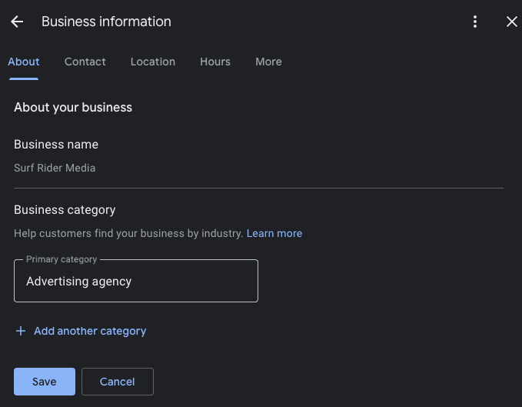
選擇正確類別
主要和次級類別都很重要

Slide 16
關鍵的描述
您的業務有何獨特之處？
這是向潛在顧客展示您是誰、您做什麼，以及為何選擇您的大好機會。
請包含商家的簡要發展史（例如，近期達到的重大里程碑，如成立X週年等）。
請勿添加URL。
避免關鍵字堆砌。
包含行動號召語，如「歡迎今日光臨」。
避免提及促銷或優惠（使用貼文發佈相關資訊）。
請勿使用全大寫字母。
在開頭幾行自然而然融入企業名稱、關鍵字及地理位置。谷歌「周邊搜尋」（Vicinity）更新 意味著「關鍵字堆砌」策略已不再奏效，因此請勿在描述中強行塞入多個關鍵字。
針對受眾撰寫內容。商家描述是展現商家個性的絕佳機會。
所傳達的資訊及表達方式應與目標受眾產生共鳴。

Slide 17
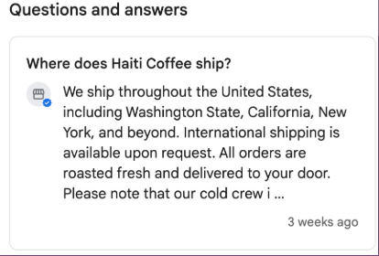
問答集
在回答客戶最常問的問題時包含關鍵字
分享高價值的世界盃資訊
使用高價值關鍵字解答客戶疑問
作為關於服務、停車等事項的常見問題頁
Notes:
適當地稱呼對方姓名
花時間感謝他們的回饋
複述問題或表揚
為造成的不便致歉
提供聯繫方式（如果有問題）

Slide 18

編寫部落格貼文或登入頁
包含討論本地世界盃賽事的關鍵字
提供賽事資訊
本屆賽事將持續39天
共104場比賽
48支參賽隊伍
包含本地關鍵字
「西雅圖世界盃球場附近最佳酒吧」
「西雅圖世界盃周邊餐飲」
「西雅圖國際區世界盃特惠」
「西雅圖本地世界盃觀賽地點推薦」
「本屆世界盃流明球場周邊最佳餐飲地點」
與鄰近商家建立當地連結
Notes:
適當地稱呼對方姓名
花時間感謝他們的回饋
複述問題或表揚
為造成的不便致歉
提供聯繫方式（如果有問題）

Slide 19
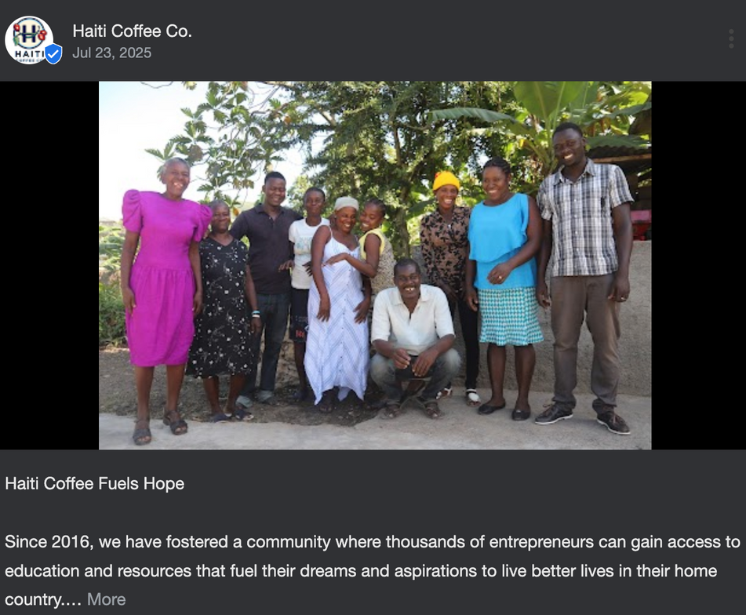
如何撰寫更新內容
更新會傳遞積極的信號
向谷歌分享您的商家動態
保持最新的檔案資料
允許使用關鍵字
為演算法提供更多資料
相關網頁連結
這些都會在搜尋結果中出現！
Notes:
適當地稱呼對方姓名
花時間感謝他們的回饋
複述問題或表揚
為造成的不便致歉
提供聯繫方式（如果有問題）

Slide 20

建立連結
外部與內部連結
提升搜尋引擎能見度與網站流量
透過以下方式增強SEO效果與網站可信度：
部落格帖文
業務合作夥伴
商家名錄
社交媒體
社區宣傳活動
本地（非競爭性）商家
本地報紙及網站故事分享
支持並贊助本地活動

Slide 21

必備SEO工具：

Slide 22
SEO工具
谷歌搜尋控制台
用於監控、維護和故障排除您的網站在谷歌搜尋的結果。
Bing網站管理員
協助最佳化網站在Bing搜尋中的表現，提供見解、診斷和建議，以提升搜尋引擎能見度。
網頁速度分析工具
提供高階網站審核服務，並給出網站最佳化的關鍵步驟。
97%的人會透過線上搜尋 瞭解本地企業或組織

Slide 23

額外建議

Slide 24

電子郵件行銷
收集並梳理電子郵件
為本地及外州訪客收集並建立電子郵件名單
向核心客戶群體發送精準的行銷方案
即時測試行銷方案與訊息
Klaviyo
一款功能強大的工具，提供免費版本助您輕鬆上手。
與OpenTable、Toast、Square、Stripe等平台直接整合

Slide 25
合作者

Slide 26

與Surf Rider Media攜手合作
透過西雅圖市府獲取10小時免費諮詢
會計與商業諮詢專案為西雅圖本地企業及非營利組織提供最多10小時的個人化免費一對一諮詢服務。服務範圍包括但不限於：
西雅圖市府資助的10小時免費諮詢
谷歌商家資料審核與最佳化
關鍵字研究與SEO路線圖
世界盃前後的行銷策略
即刻預約時間
費用
免費

